Slide 1
Open Energy data
Visualisierung von energiemodelldaten
Swiss Open Energy Data Hackdays
8 & 9 April 2016
Mont Crosin & Grimseltor.

Slide 2
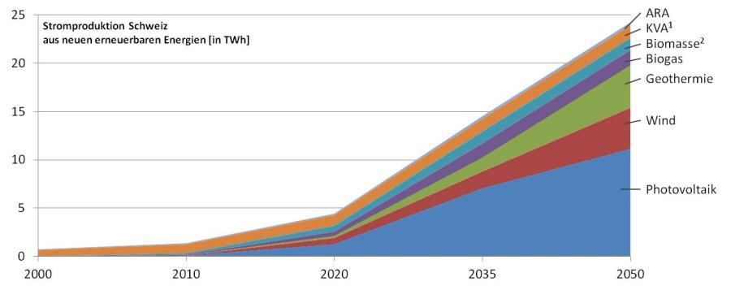
Gemütlich:
EnergieStrategie 2050
Notes:
Energiestrategie 2050 (ev. darstellen mit gestapelten Linien)
Forschungsprojekt Professor Dr. M. Popp, TU Nürnberg: Kurzzeitspeicheranalyse
Ingrid AG: Integration erneuerbare Energien in das Netz
Herausforderung: Darstellung Unterschied Energie/Leistung (Spitzen)
Motivation Visualisierung
Energiestrategie 2050: Demokratisierung der Energieversorgung über dezentralen Produktion (Bürgerinvestitionen)
Wissensvermittlung, damit Energiestrategie 2050 breit abgestützt ist: Es braucht energiewirtschaftliches Verständnis, damit bei zunehmenden Versorgungsproblemen (Schwankungen Tag, Saison, Jahr) die Energiewende nicht ausgebremst wird.
Komplexität reduzieren, Zusammenhänge deutlich machen, Bild best. Liniendiagramme schaffen das nicht

Slide 3
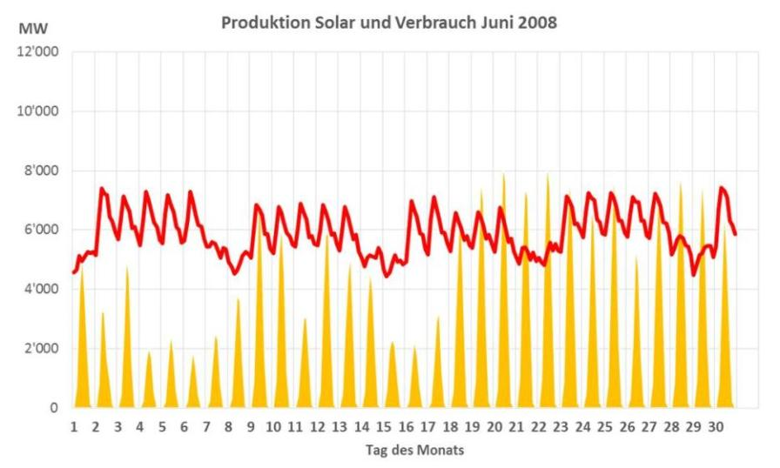
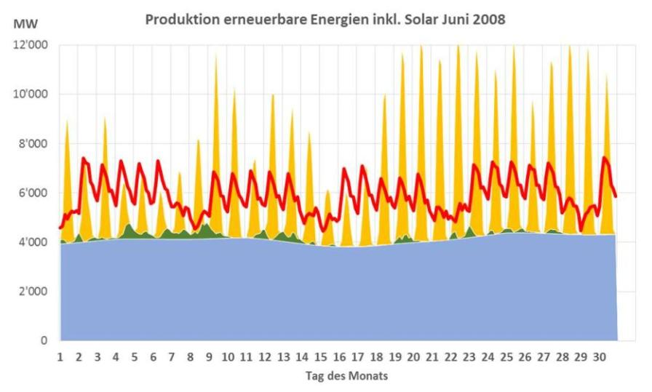
Ungemütlich:
Wohin mit der Sonne?
Notes:
Energiestrategie 2050 (ev. darstellen mit gestapelten Linien)
Forschungsprojekt Professor Dr. M. Popp, TU Nürnberg: Kurzzeitspeicheranalyse
Ingrid AG: Integration erneuerbare Energien in das Netz
Herausforderung: Darstellung Unterschied Energie/Leistung (Spitzen)
Motivation Visualisierung
Energiestrategie 2050: Demokratisierung der Energieversorgung über dezentralen Produktion (Bürgerinvestitionen)
Wissensvermittlung, damit Energiestrategie 2050 breit abgestützt ist: Es braucht energiewirtschaftliches Verständnis, damit bei zunehmenden Versorgungsproblemen (Schwankungen Tag, Saison, Jahr) die Energiewende nicht ausgebremst wird.
Komplexität reduzieren, Zusammenhänge deutlich machen, Bild best. Liniendiagramme schaffen das nicht

Slide 4
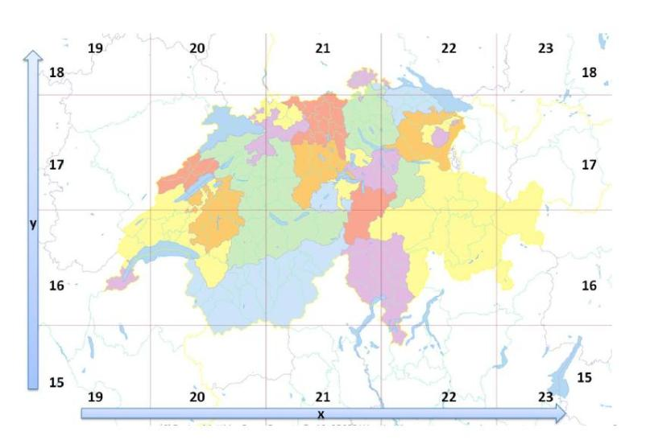
Daten:
Studie Prof. M.Popp
Notes:
IST-Zustand (haben wir das was?)
12 Rasterquadrate Schweiz (Bild)
Verschiedene Szenarien zur Kurzzeitspeicherung im Rahmen der Energiestrategie 2050 (wir nehmen ein „vernünftiges“ Szenario, 3*1/3)
6 Jahre (1 Datenwert alle 3h)
11 Merkmale, wie z.B. absoluter Verbrauch, Produktion PV, WKK, Wind, Laufwasser, Pumpwasser, Batteriespeicher usw.
.xls-Format
Freie Lizenz

Slide 5
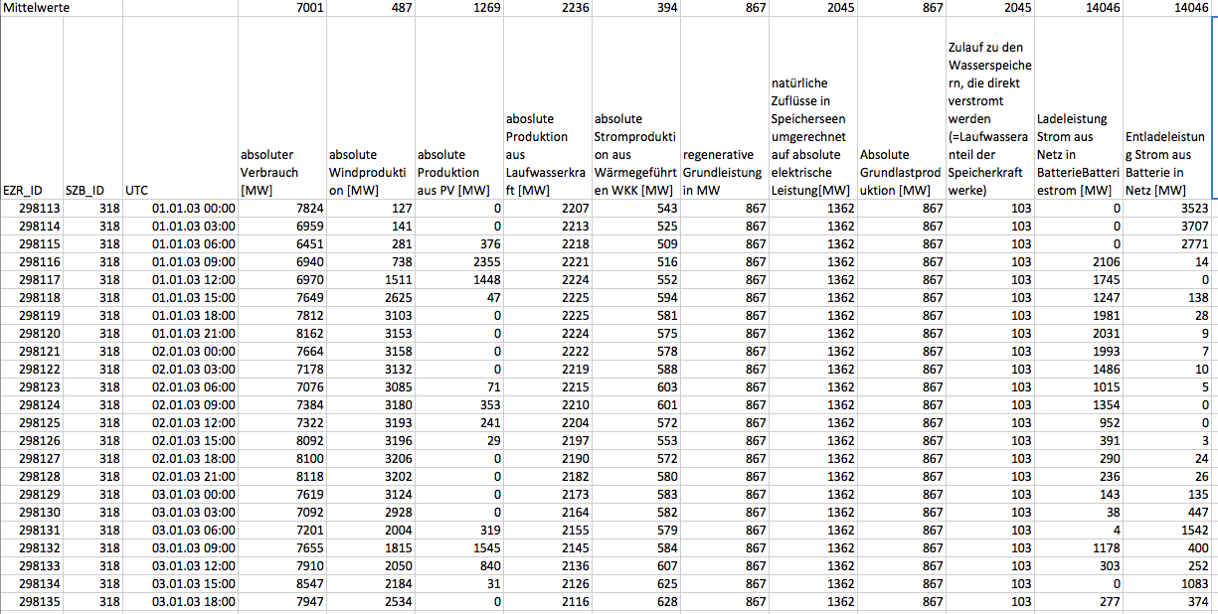
Daten:
Studie Prof. M.Popp
Notes:
IST-Zustand (haben wir das was?)
12 Rasterquadrate Schweiz (Bild)
Verschiedene Szenarien zur Kurzzeitspeicherung im Rahmen der Energiestrategie 2050 (wir nehmen ein „vernünftiges“ Szenario, 3*1/3)
6 Jahre (1 Datenwert alle 3h)
11 Merkmale, wie z.B. absoluter Verbrauch, Produktion PV, WKK, Wind, Laufwasser, Pumpwasser, Batteriespeicher usw.
.xls-Format
Freie Lizenz

Slide 6
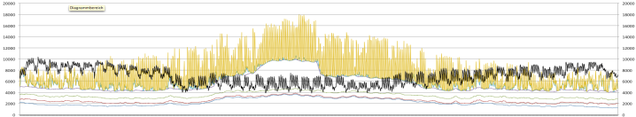

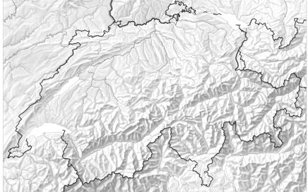


Schweizer Energieversorgung 2050
Sommer
Winter
Schlechtes Jahr
Gutes Jahr
Mit Batterie
Ohne Batterie
Übersicht mit „Zeitlupe“
x Produktion Photovoltaik
Windproduktion
x natürliche Zuflüsse Speicherseen
x Laufwasserkraft
x Energiekonsum/Verbrauch
Produktion mit „Abweichungstacho“
Speicherung
„Abfall“
zuwenig
zuviel
Notes:
Chancen: Einmaligkeit, Aha-Erlebnisse, Breitenwirkung
Risiken: Komplexität, Animation, Beziehungen zwischen den Einzelteilen

Slide 7
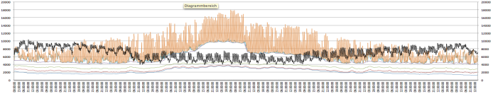

Schweizer Energieversorgung 2050
Übersicht / „Zeitlupe“
Legende
X Produktion Photovoltaik
Windproduktion
X natürliche Zuflüsse Speicherseen
X Laufwasserkraft
X Energiekonsum/Verbrauch
Animation
Produktion
mit „Abweichungstacho“
Speicherung
„Abfall“
zuwenig
zuviel
Notes:
Chancen: Einmaligkeit, Aha-Erlebnisse, Breitenwirkung
Risiken: Komplexität, Animation, Beziehungen zwischen den Einzelteilen

Slide 8
Verwendung
Informationsvermittlung: Was ist das, ENERGIEWENDE?
Verwendung durch BFE zur Infovermittlung
Storytelling / Datenjournalismus
Lehrmittel an Schulen
….
Notes:
Verwendung durch BFE (202 Mio. Forschungsgelder...)
Aufklärung an Schulen
Wissensvermittlung für Politik und Öffentlichkeit

Slide 9
wir sind und Tun
Max Ursin, Dipl. Bauingenieur EPFL, MSc Energy Systems EPFL, EMBA Management of Technology
CTO Ingrid AG, Geschäftsführer Genossenschaft ESE - einfach elektromobil (Batterievermietung)
max.ursin@ingridag.com, @maxursin, www.ingridag.com
Daniel Studer, Geograph MSc UniBe, Architekt
Projektleiter Grundlagen (Raumbeobachtung), Mitglied Statistikkonferenz Kt. BE (Visualisierung Finanzausgleich)
dani.studer@gmx.li, @studerda, studerda.wordpress.com

